Slide 1

试用期工作总结&转正答辩
研发中心---5G系统开发部---郑泽楷
2019年10月30日

Slide 2
自我介绍
岗位职责
岗位评估

Slide 3
目 录
第一部分 试用期工作回顾
第二部分 难点及解决方案
第三部分 转正后工作规划
第四部分 个人思考与建议

Slide 4



自我介绍
郑泽楷
今年5月20日入职深圳金信诺高新技术股份有限公司，主要负责mesh产品软件开发。
曾在深圳吉祥腾达科技有限公司，主要从事无线终端产品的开发。

Slide 5
岗位职责
1. 对接WEB页面，负责BOA后台服务器开发；
2. 对接安卓和iOS APP，负责Mesh APP后台服务端开发；
3. Mesh产品软件设计，以及完成需求功能开发；
4. 维护Mesh软件功能，解决转测试问题。

Slide 6
岗位评估
1. 熟悉linux操作系统，熟练掌握c语言开发；
2. 熟悉软件开发流程；
3. 对网络协议有一定了解；

Slide 7
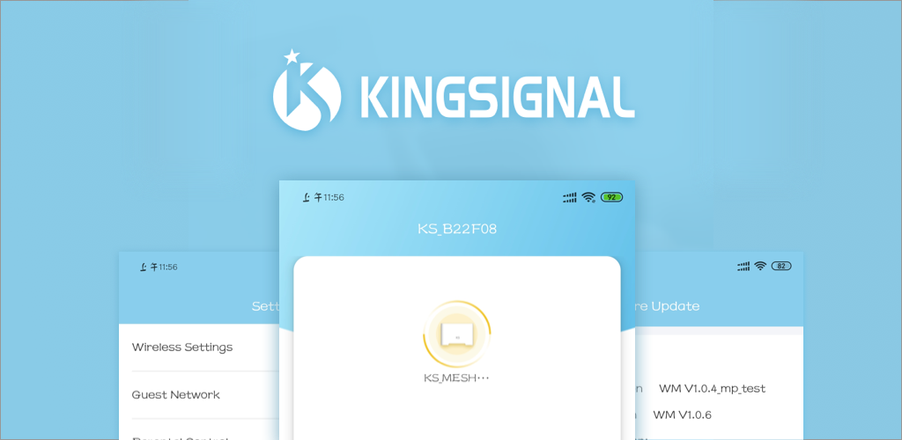
试用期工作回顾
1.与前台页面对接，开发了部分后台服务器的接口；
页面实时显示wan口速率：通ajax + cgi 技术。解决页面动态更新问题。
2.完成并发布《Mesh App软件设计文档V2.4》，《Mesh App功能列表&接口定义V2.4》
用于描述mesh app项目（以下简称“本项目”）的概要架构设计，用于进一步设计和开发基于实现智能化配置mesh路由的业务需求。统一软件接口，明确任务需求和系统的数据结构、软件结构，为软件设计参与人员编写程序提供依据。方便协作开发，使软件开发过程可控。以便项目组有足够的信息开始进行应用系统的详细设计。

Slide 8
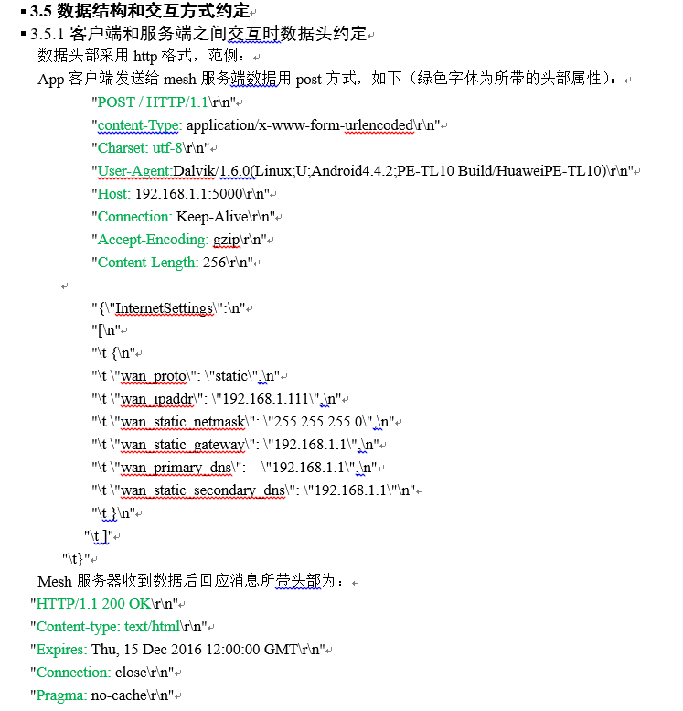
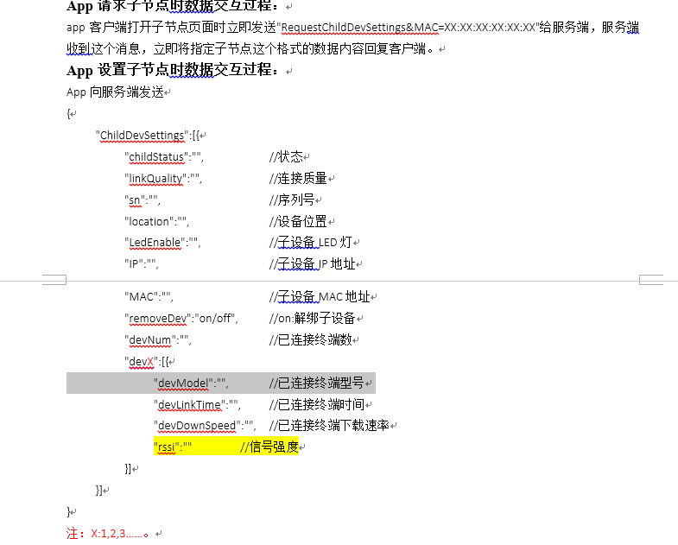

Slide 9
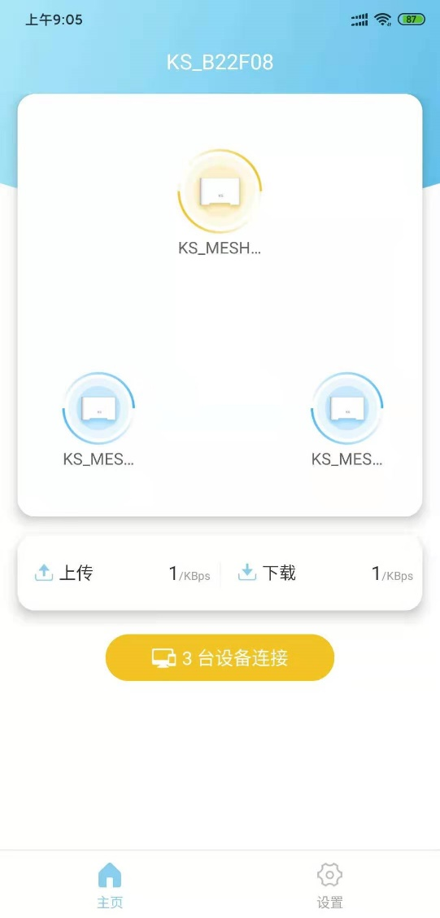
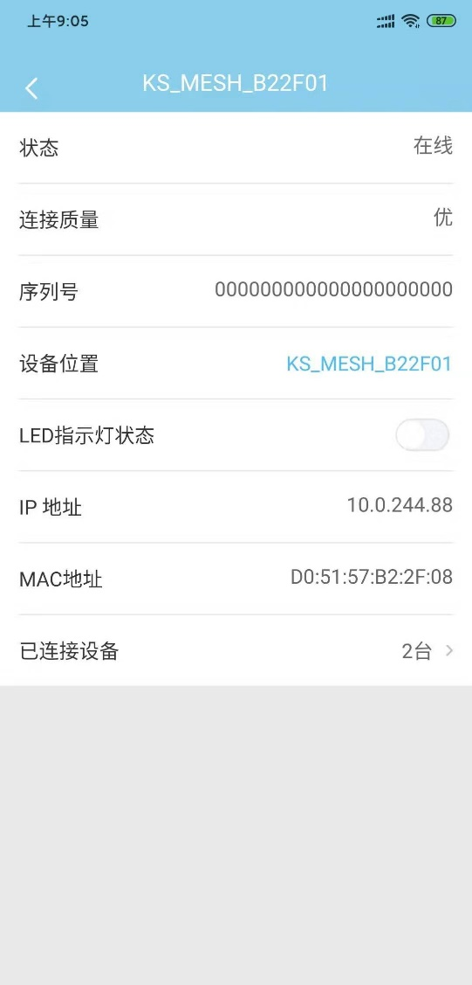
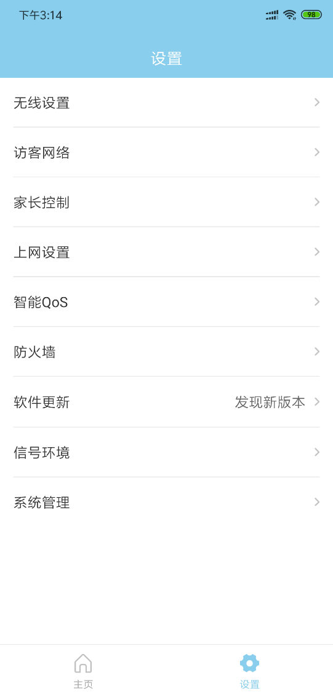
试用期工作回顾
3. 完成 APP 后台软件功能开发
实现主页组网图显示，连接设备显示。单个Mesh设备控制。
实现WIFI设置，访客网络设置，家长控制，上网设置，智能qos，防火墙（IP过滤，URL过滤，mac过滤），信号环境扫描，时区设置，密码管理，定时重启等。

Slide 10
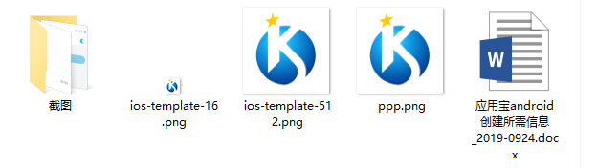
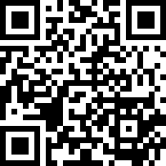
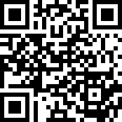
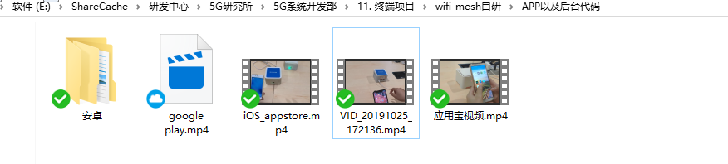
试用期工作回顾
4. APP 上架
上架iOS APPstore， Google play 商店，应用宝。
拍摄中英文版本APP使用视频，上传优酷，yutobe, 腾讯视频，准备上架所需材料。
2. APP 二维码制作
自动识别iOS 还是 安卓系统，并自动跳转应用商店。
国外
中国

Slide 11

试用期工作回顾
5. 软件转测，修改问题单
与测试沟通测试过程的问题；
修改redmine问题单。

Slide 12

转正后工作规划
Mesh WM126
参与新产品研发
1.持续优化完善Mesh WM126产品功能；
2.修改redmine问题
参与新产品研发
完善优化APP软件功能
APP软件

Slide 13
个人思考与建议
经过这半年试用期，感受到金信诺开发团队的感恩，进取，开放和活力的团队特质。感谢各位领导和同事的帮助，在接下来的日子希望自己在金信诺的日子能贡献自己的价值。

Slide 14
谢 谢！

